Slide 1

Zobrazování rozsáhlých scén s předpočteným osvětlením
Luboš Vonásek
vonaslub@fel.cvut.cz
<number>/10

Slide 2
Úvod
Předpočtené osvětlení
  - informace o osvětlení scény vypočtené během předzpracování
  - předzpracování pomocí rasterizace, vrhání paprsků
Zobrazování scény na platformě Android
Zařízení platformy Android
  - řádově nižší výkon (oproti PC)
  - řádově méně paměti (na GPU)
  - OpenGL ES 2.0
<number>/10

Slide 3
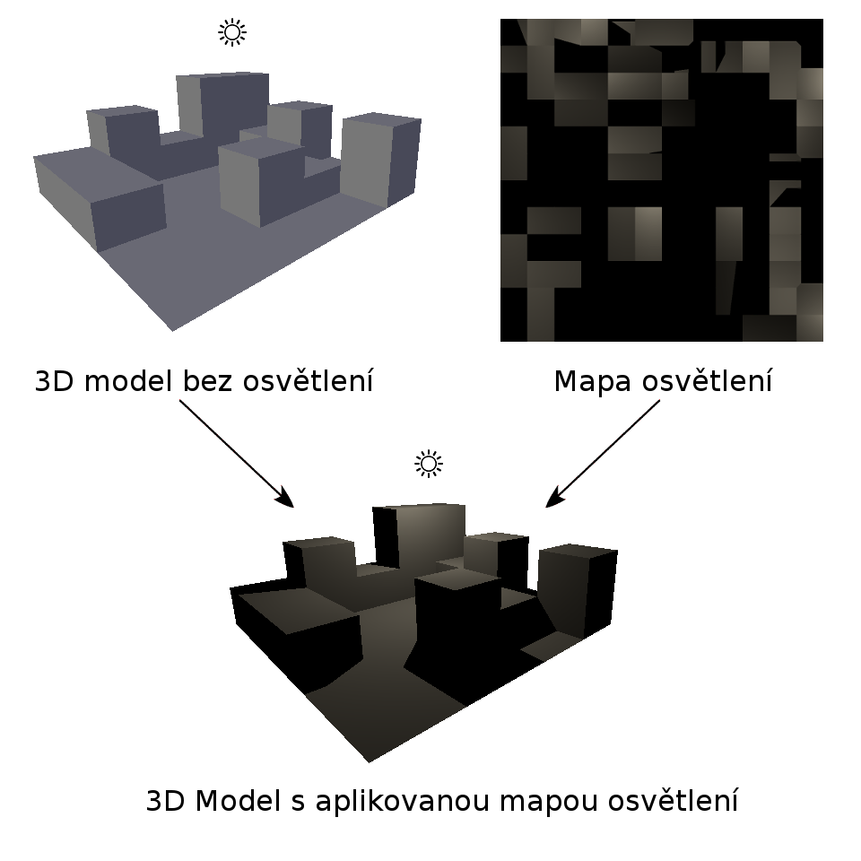
Mapy osvětlení
<number>/10

Slide 4
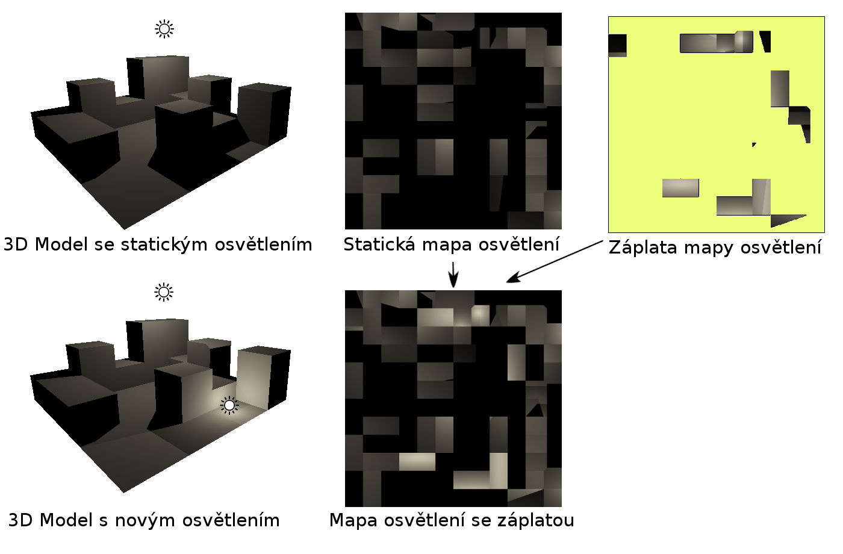
Dynamická aktualizace osvětlení
<number>/10

Slide 5
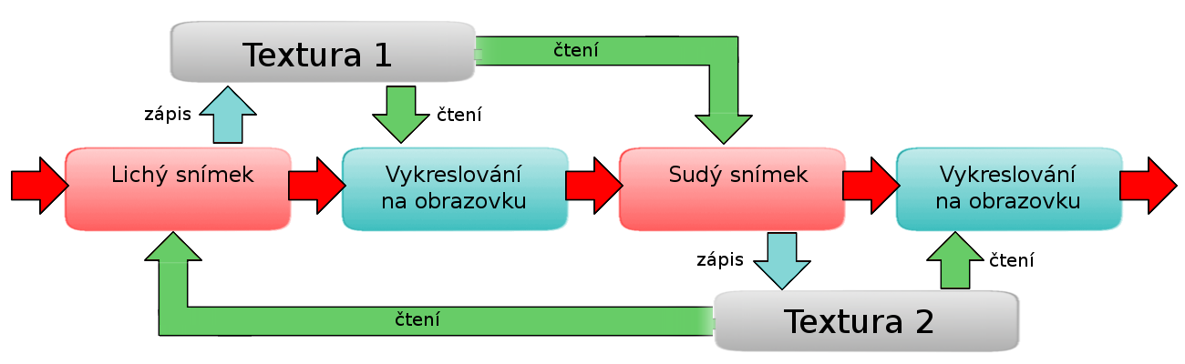
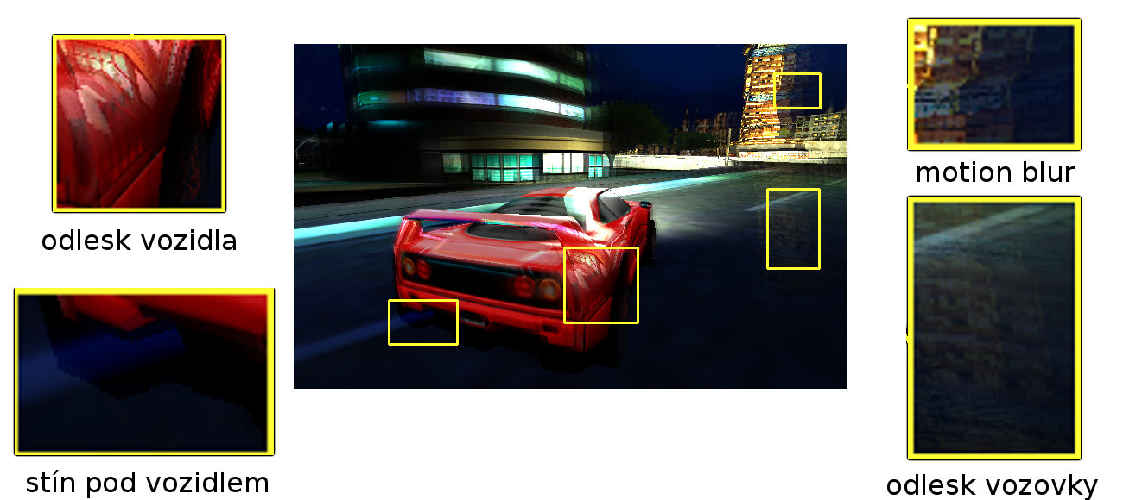
Screen-space přístup
<number>/10

Slide 6
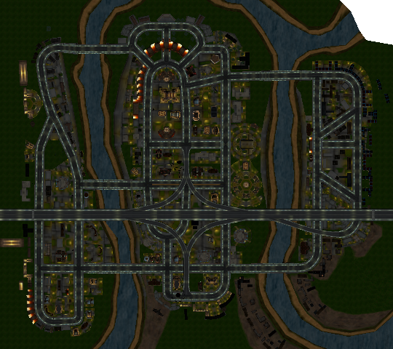
Popis testovací scény
Rozsáhlé město ~ 4km²
Lowpoly ~ 40k trojúhelníků
8 map osvětlení 2048x2048
  ~ 1texel na 1dm² povrchu
Ořez scény pomocí unif. mřížky
=> min. změny OpenGL stavů
<number>/10

Slide 7

Videoukázka
<number>/10

Slide 8
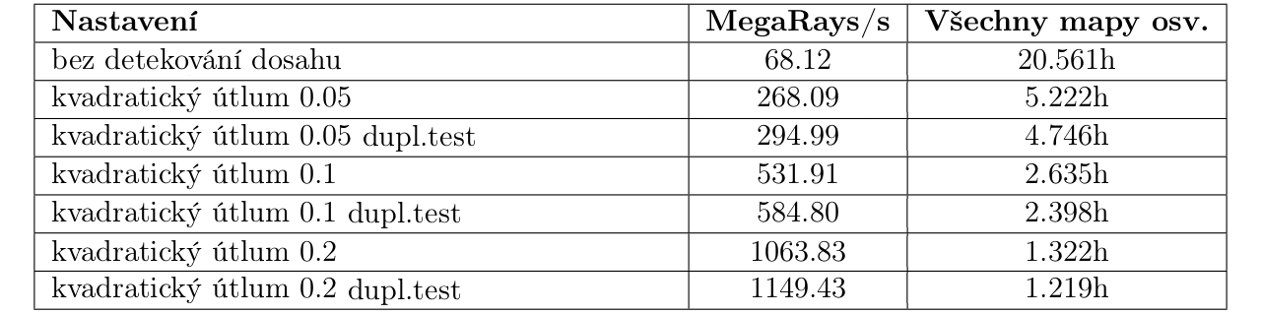
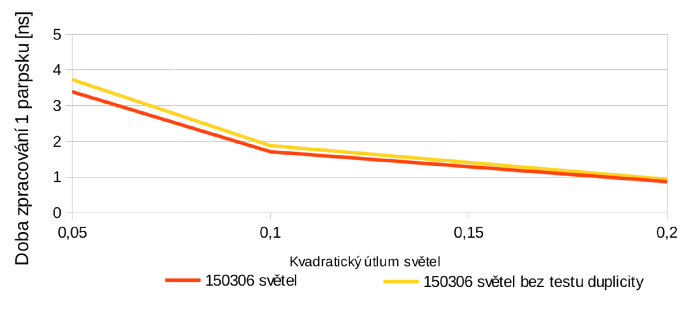
Testování – generátor map osvětlení
<number>/10

Slide 9
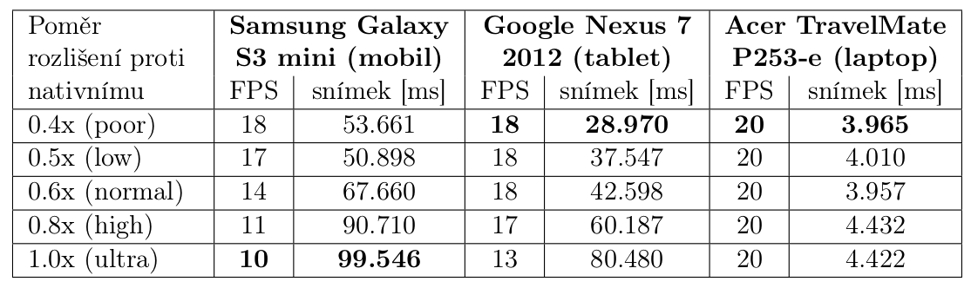
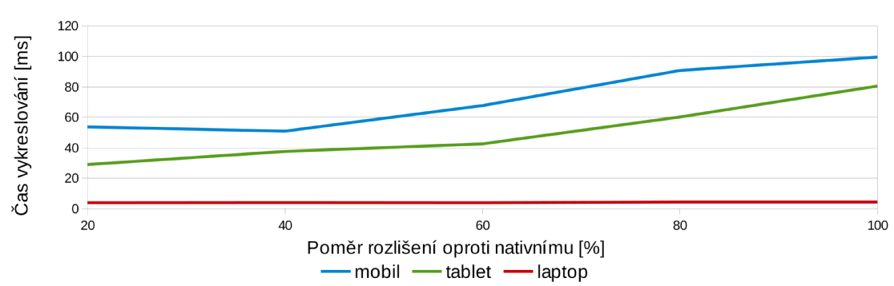
Testování – rychlost vykreslování
<number>/10

Slide 10
Závěr
Generování map osvětlení dvěma technikami
Dynamické aktualizování map osvětlení + komprese
Screen-space přístup → odlesky, stíny, motion blur
Aplikování statického osvětlení na dynamické objekty
Kompatibilita se smartphony, tablety, smartTV a PC
K dispozici jako aplikace na Google Play ~ 15k stažení
<number>/10

